Slide 1
网络工程
物理网络设计

Slide 2
物理网络设计与综合布线
了解网络布线系统的组件
掌握网络综合布线工程的设计
掌握常见网络设备的选型
掌握网络工程概预算的方法

Slide 3
物理网络设计原则
物理网络设计的任务是为设计的逻辑网络选择环境平台，主要包括结构化布线系统设计、为企业网选择局域网和广域网的技术及设备。
由于逻辑网络设计是物理网络设计的基础，因此影响逻辑网络设计的商业目标、技术需求和网络通信特征都会影响物理网络设计。
物理网络设计成功与否，将会在未来数十年的运行中达到最好的证明。
Page <number>

Slide 4
1 物理网络设计原则
物理设计是在逻辑设计的基础上选择符合性能要求的物理设备，并确定设备的安装方案和结构化布线方案，提供网络施工的依据。
  所选设备至少应该满足逻辑设计的基本性能要求，并留一定的冗余。
  所选择的设备应该具有较强的互操作性。
  综合考虑性价比。
  要考虑到未来20年内的增长需求。
  结构化综合布线方案需要受到一些地理环境条件的限制 。
Page <number>

Slide 5
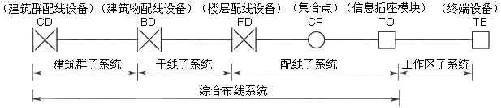
2 综合布线系统结构
综合布线系统结构：国际标准有TIA/EIA-568-A《商用建筑电信布线标准》、ISO/IEC11801标准 ；我国标准有GB 50311-2007《建筑及建筑群综合布线系统工程设计规范》、GB 50312-2007《建筑与建筑群综合布线系统工程验收规范》 。
TE：终端设备；TO：信息插座模块；CP：集合点；FD：电信间或楼层配线间；BD：设备间或机房；CD：进线间；设备间：安装建筑物配线设备（网络设备、通信设备、有线电视设备等）
Page <number>

Slide 6
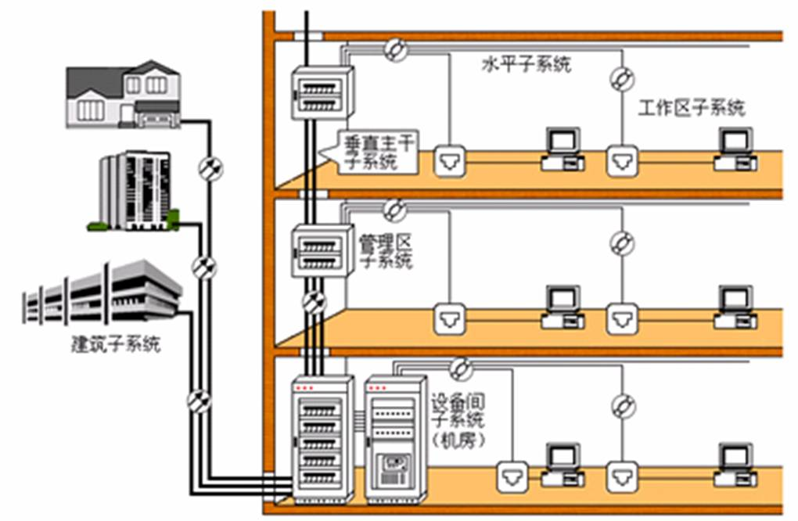
2 综合布线系统结构
综合布线系统的组成：一般采用开放式星型拓扑结构，在这种结构下，每个子系统都是相对独立的单元，对每个子系统的改动不会影响其它子系统 。
Page <number>

Slide 7
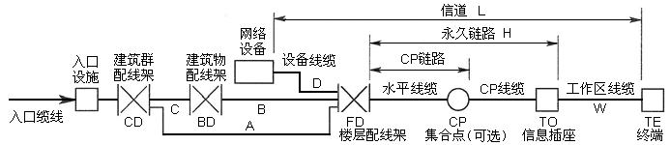
3 综合布线系统设计规范
综合布线系统线缆长度划分：布线系统线缆长度定义如图所示，建筑物或建筑群配线设备之间（FD-BD、FD-CD、BD-BD、BD-CD）组成的信道，线缆长度应不小于15m 。
Page <number>

Slide 8
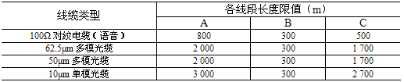
3 综合布线系统设计规范
主干线路各个线段长度：ISO/IEC 11801-2002和TIA/EIA 568B.1标准对水平线缆和主干线缆之和的长度进行了规定。
Page <number>

Slide 9
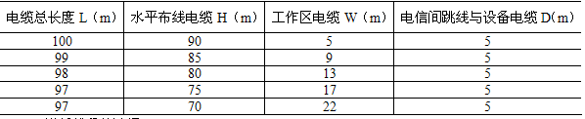
3 综合布线系统设计规范
配线系统各个线段长度：配线系统信道的最大长度（L）为100m，最多由4个连接器件组成。
光缆线段的选择：楼内宜采用多模光缆；建筑物之间宜采用多模或单模光缆；与电信服务商相连时，应采用单模光缆 。
Page <number>

Slide 10
3 综合布线系统设计规范
布线系统的电气性能规范 。
  布线系统的电气性能指标应当符合GB 50311-2007要求。
  3类、5类布线系统，主要考虑指标为衰减和近端串扰（NEXT）。
  5e类、6类、7类布线系统，考虑指标为：插入损耗、近端串扰、衰减串扰比（ACR）、回波损耗（RL）、时延等。
  屏蔽布线系统应当考虑非平衡衰减、传输阻抗、耦合衰减及屏蔽衰减等。
Page <number>

Slide 11

3 综合布线系统设计规范
布线系统的管理规范 。
  链路管理：线系统中的电缆、光缆、配线设备、端接点、接地装置、敷设管线等组成部分，均应给它唯一的标识符，并设置标签。
Page <number>

Slide 12
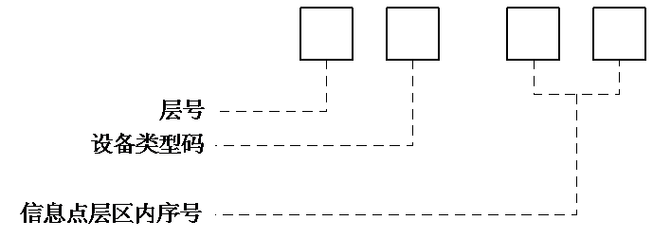
3 综合布线系统设计规范
布线系统的管理规范 。
  线路标识 ：布线系统中我们采用如图所示的信息点编号规则，每个编号惟一地标识一个信息点，与一个插孔对应，也与一条水平电缆对应 。
Page <number>

Slide 13
3 综合布线系统设计规范
布线系统的管理规范 。
  文档管理 ：对中心机房、设备间、进线间和工作区的配线设备、线缆、信息点等实施，应按规定格式进行标识和记录，并采用计算机进行文档记录与保存 。
    布线系统各层平面图
    布线系统系统图
    信息点房间号表
    配线架电缆卡接位置图
    信息点跳线路径表
    布线系统维护记录
Page <number>

Slide 14
4 综合布线系统设计规范
常用的综合布线材料有双绞线、光纤、信息模块、跳线、配线架、机柜、线槽等，在综合布线系统设计的过程中，需要确定其用量，进而对过程造价进行控制 。
  RJ45头的需求量计算 。
    m = n × 4 + n × 4 × 5% （4-1）
    式中：m—RJ-45的总需求量；
    n—信息点的总量；
    n × 4 × 5%—留有的富余量。
Page <number>

Slide 15
4 综合布线系统设计规范
  信息模块的需求量计算 。
    m = n + n × 3% （4-2）
    式中：m—信息模块的总需求量；
    n—信息点的总量；
    n × 3%—富余量。
    根据市场报价，目前超5类布线大约为¥400元/点，6类布线大约为¥700元/点.
Page <number>

Slide 16
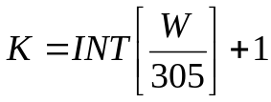
4 综合布线系统设计规范
  双绞线的用量计算 。
    每个楼层用线量采用式（4-3）计算
    C＝［0.55（L＋S）＋6 ］× n （4-3）
    式中：C —— 每个楼层的用线量；
    L ——服务区域内信息插座至配线间的最远距离；
    S ——服务区域内信息插座至配线间的最近距离；
    n —— 每层楼的信息插座（IO）的数量。
    整座楼的用线量：W = ∑MC （M为楼层数）。
    楼层双绞线箱数
    每箱双绞线总长度为305m，布线工程需要的双绞线数量按（4-4）式计算： (4-4)
    式中：K为楼层线缆总数（箱）；INT为取整函数；W为整楼线缆（m）；305为1箱线缆的总长度（m）；1为备用线缆箱数。
Page <number>

Slide 17
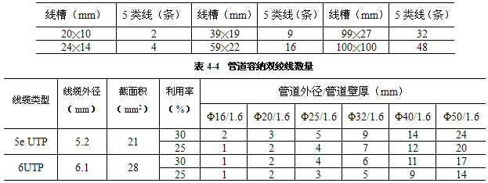
4 综合布线系统设计规范
  管道和线槽布放线缆的数量计算。
    GB 50312-2007：规定在管道类布放大对数电缆或4芯以上的光缆时，直线管道的利用率K=30%~50%；弯曲管道的利用率K=30%~40%。管道内布放双绞线电缆或4芯光缆利用率K=25%~30%，在线槽内布放线缆时利用率K=30%~50%，桥架内布放线缆利用率K=50%。大量工程实际证明，截面积利用率为30%较好，确保施工效率和提高传输效率。
Page <number>

Slide 18
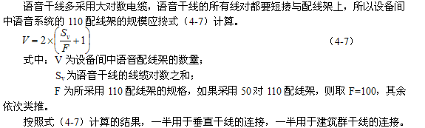
4 综合布线系统设计规范
  配线架数量计算。
    设备间语音配线架数量的计算 。
Page <number>
Notes:
大对数线缆是一种由多对双绞线分层捆扎构成的大容量通信电缆，以25对为基本单元通过小捆集成大捆的方式扩展容量，主要应用于弱电工程中的语音主干传输，支持电话、电报及数据传输等业务场景。
其对数规格涵盖5对至3000对，按性能分为3类、5类、超5类等，屏蔽类型包括非屏蔽（UTP）和金属箔屏蔽（FTP）等，需根据防火要求选用阻燃或低烟无卤材料。

Slide 19
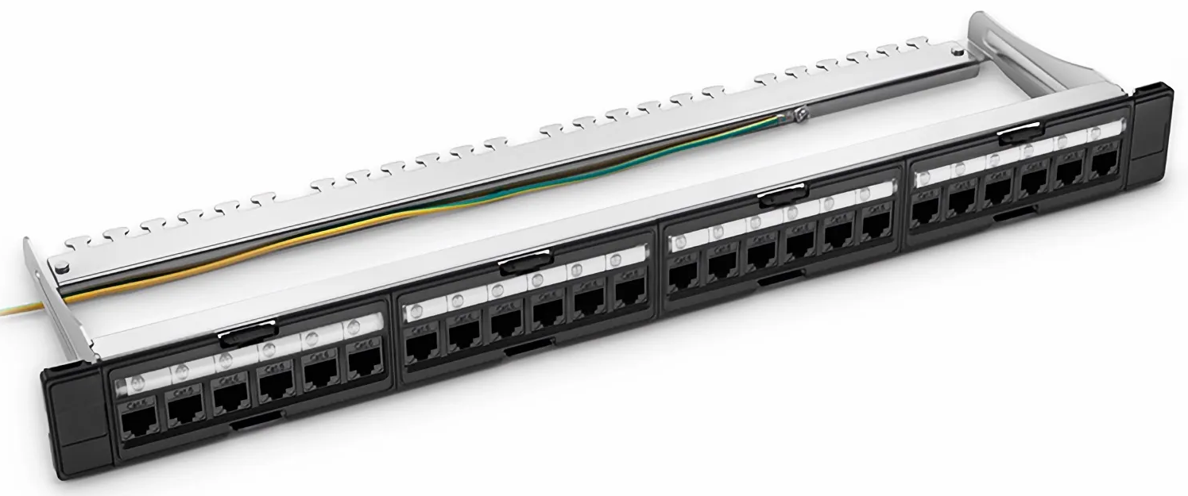
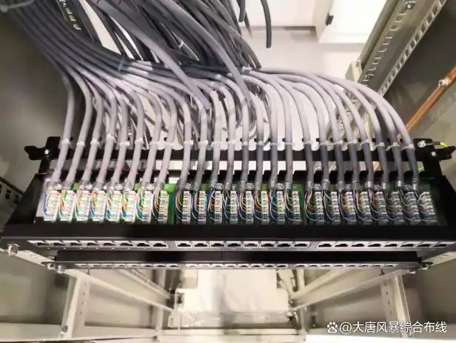
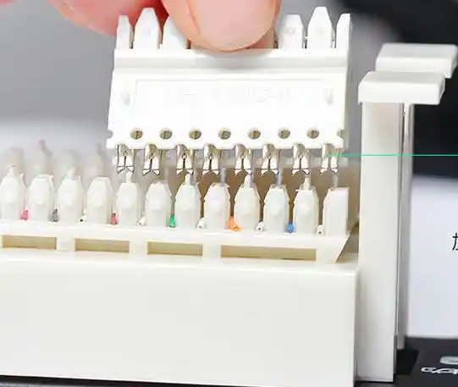
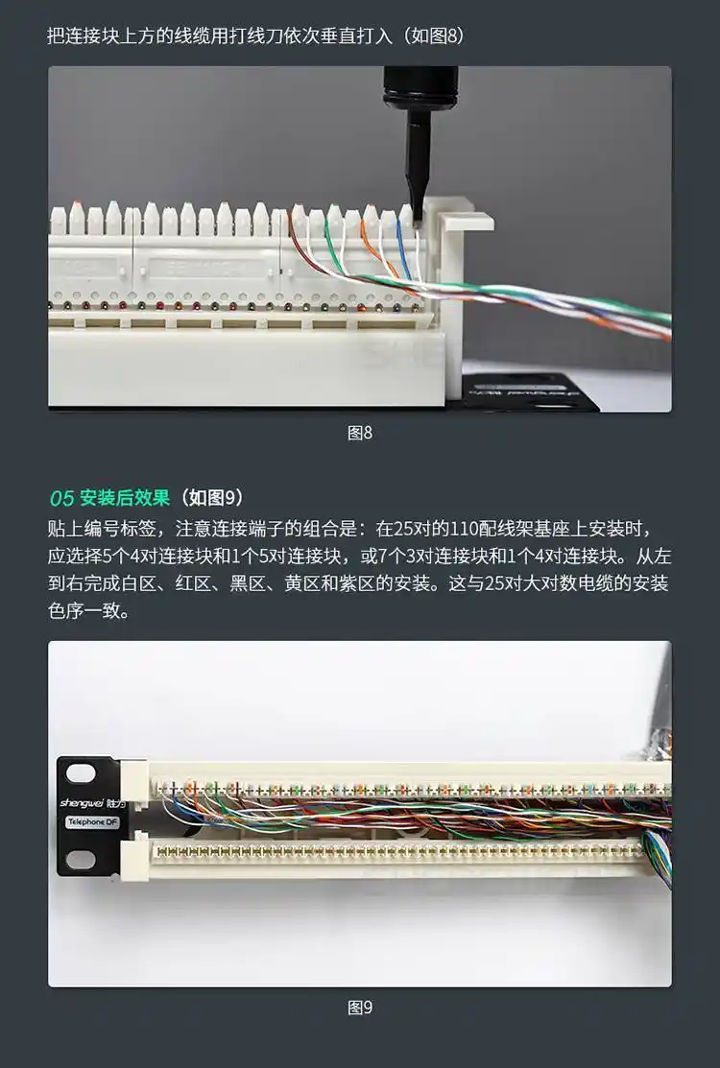
4 综合布线系统设计规范
  配线架数量计算。
    110配线架
Page <number>

Slide 20
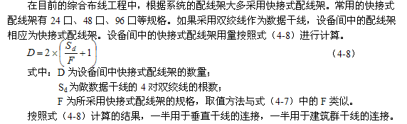
4 综合布线系统设计规范
  配线架数量计算。
    设备间中双绞线配线架数量的计算 。
Page <number>

Slide 21
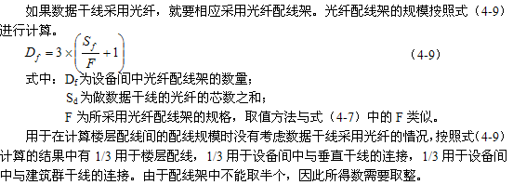
4 综合布线系统设计规范
  配线架数量计算。
    设备间中光纤配线架数量的计算 。
Page <number>

Slide 22
4 综合布线系统设计规范
  机柜数量计算。
    从设备及线缆的放置及短接考虑，将配线架及后期准备购买的交换机等网络设备放置于一个网络机柜。每个机柜最好留点空间，以便日后网络设备、服务器设备的扩充，在综合布线机柜中有可能除了网络布线外，还可能布置电话线，所以要在机柜中预留一定空间，这可以根据具体设备进行预算 。
Page <number>

Slide 23
4 综合布线系统设计规范
  跳线数量计算。
    管理子系统：一般为1m的跳线，数量与线路数量比为1:1 。
    工作区子系统 ：一般是每个位置都配置一条2m的跳线，数量与位置数比为1:1，然后适当留有余量 。
    设备间子系统 ：数量与线路数量比为1:1 。
Page <number>

Slide 24
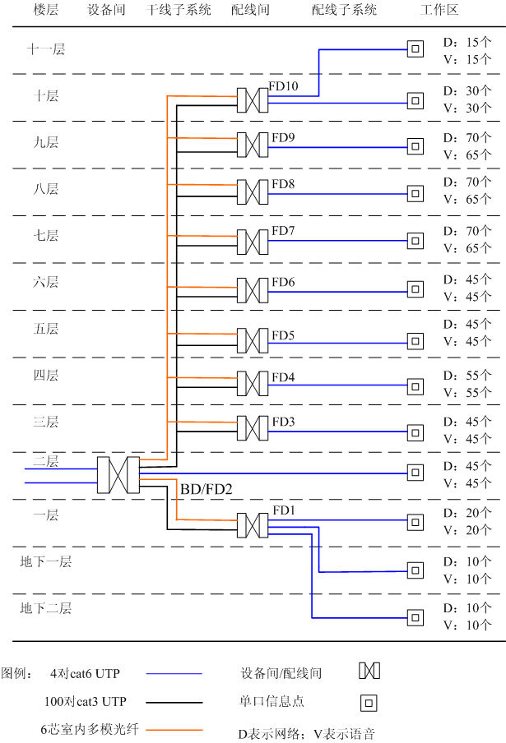
5 综合布线系统的设计
在进行综合布线系统设计时，分别设计每个子系统，并说明布线方式和使用的主要布线材料，确保干线不够提供足够的带宽。
Page <number>

Slide 25
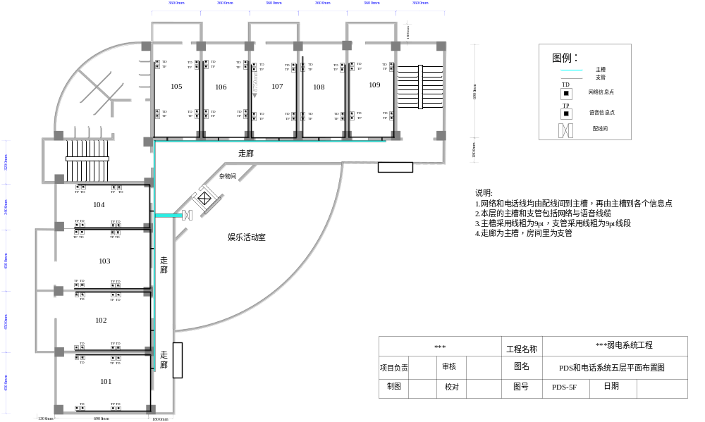
5 综合布线系统的设计
根据建筑图规划施工方案，包括布线施工。建筑的布线系统图应标明主配线间、分配线间、垂直系统、水平系统以及线缆连接的路径、数量、带宽等 。
Page <number>

Slide 26
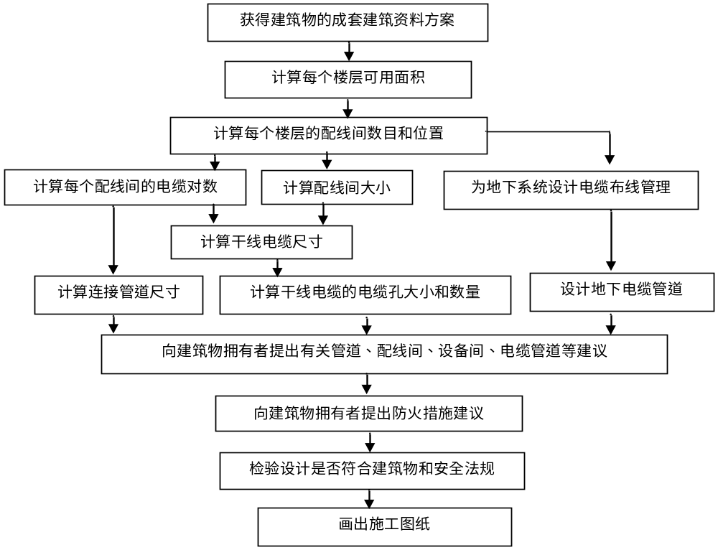
5 综合布线系统的设计
综合布线系统工程设计实施的具体步骤 。
Page <number>

Slide 27
5 综合布线系统的设计
项目需求分析。
  确定工程实施的范围
  确定系统的类型
  确定系统各类信息点接入要求
  查看现场，连接建筑物布局
Page <number>

Slide 28
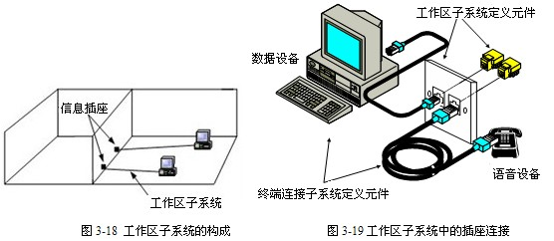
5 综合布线系统的设计
工作区子系统设计。
  综合布线工作区应由配线子系统的信息插座模块延伸到终端设备处的连接线缆及适配器组成。工作区的终端设备可以是电话、数据终端、计算机，也可以是检测仪表、传感探测器等。
Page <number>

Slide 29
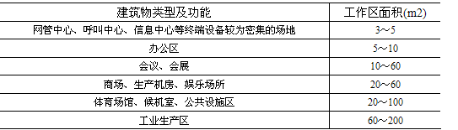
5 综合布线系统的设计
工作区子系统设计。
  工作区面积确定
Page <number>

Slide 30
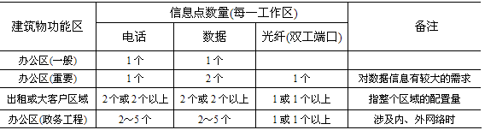
5 综合布线系统的设计
工作区子系统设计。
  工作区信息点数量确定
Page <number>

Slide 31
5 综合布线系统的设计
工作区子系统设计。
  确定信息插座的安装方式：工作区的信息插座的安装分为暗埋式和明装式两种方式，暗埋方式的插座底盒嵌入墙面或地面，明装方式的插座底盒直接在墙面上安装。
  确定信息插座的类型：工作区应该安装足够的信息插座，以满足计算机、电话机、传真机、电视机等终端设备的安装使用 。
  置备跳线：接信息插座盒和计算机的跳接线小于5米；当语音链路需从数据配线架跳接到语音干线110配线架时，需要RJ45-110跳接线 。
Page <number>

Slide 32
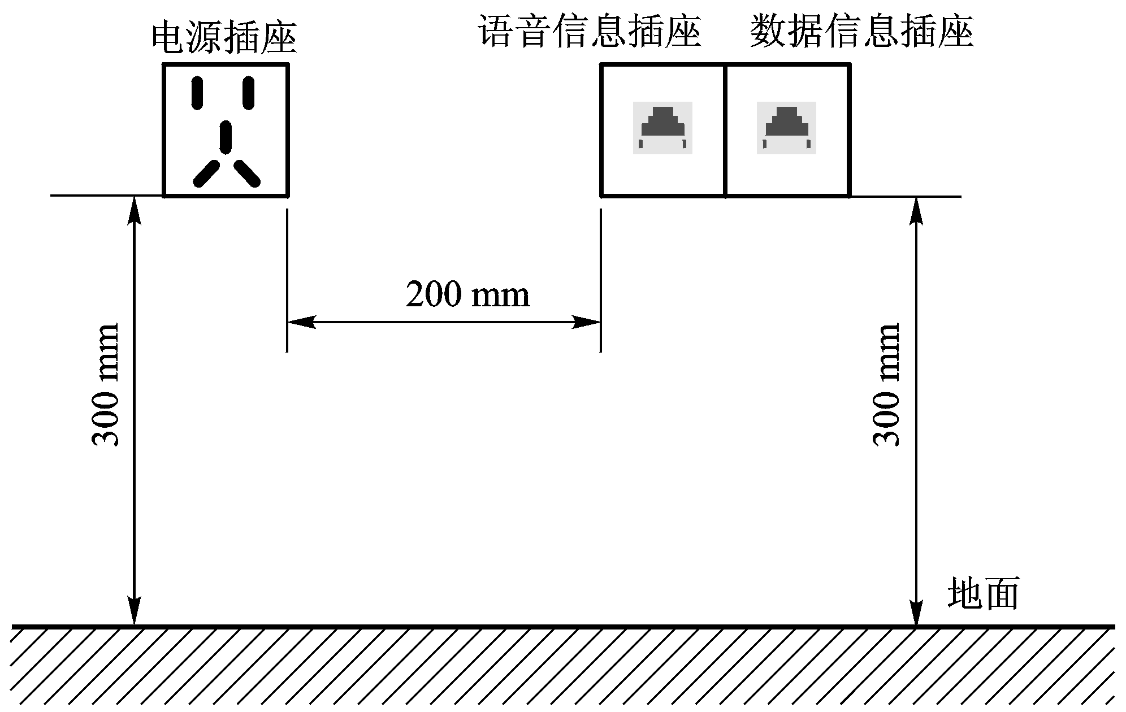
5 综合布线系统的设计
工作区子系统设计。
  用电配置：在综合布线工程中设计工作区子系统时，要同时考虑终端设备的用电需求 。
Page <number>

Slide 33
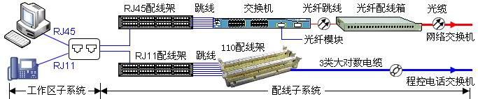
5 综合布线系统的设计
水平布线子系统设计。
  由工作区的信息插座模块、信息插座模块至电信间配线设备（FD）的配线电缆或光缆、电信间的配线设备及设备线缆和跳线组成。
  水平布线子系统包括楼层水平电缆或光缆、桥架、预埋管道、交换机等。水平电缆采用星型结构布线，每个信息点均需连接到楼层配线间 。
Page <number>

Slide 34
5 综合布线系统的设计
水平布线子系统设计。
  水平布线子系统设计要点。
    对语音业务，大对数电缆的对数，应按每个电话模块配置1个线对，并预留10％备用线对。
    对于数据业务，每个交换机群配置1个主干光缆端口，每1群网络设备配置1个备份端口。
Page <number>

Slide 35
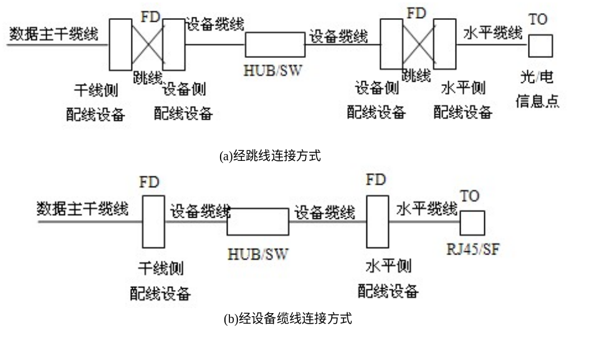
5 综合布线系统的设计
水平布线子系统设计。
  水平布线子系统设备连接方式。
    经过跳线连接方式适用于网络综合布线系统规模较大的场合，线路调整比较灵活，可管理性强 。
    经设备缆线连接方式适用于网络综合布线系统规模较小场合，线缆布设后很少调整，可管理性差 。
Page <number>

Slide 36
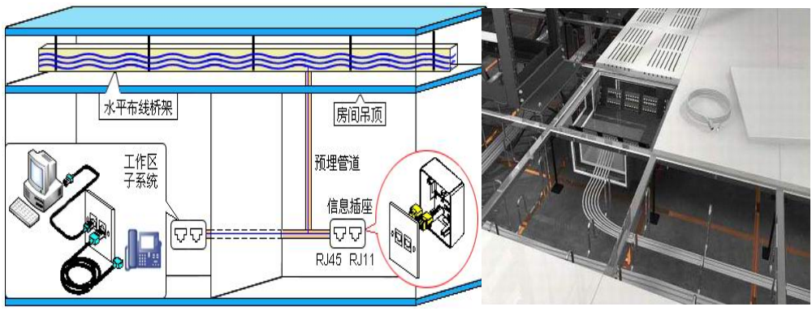
5 综合布线系统的设计
水平布线子系统设计。
  水平布线子系统水平线缆连接方式。
    一般可以采用三种布线方案，即直接埋管式、先走吊顶内线槽，再走支管到信息出口的方式、适合大开间及后打隔断的地面线槽方式 。
Page <number>

Slide 37
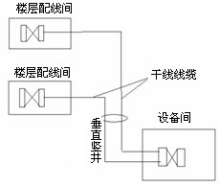
5 综合布线系统的设计
垂直干线子系统设计
  干线子系统是建筑物内部的主干传输电缆 。
  干线线缆直接连接着几十或几百个用户，因此一旦干线电缆发生故障，则影响巨大 。
Page <number>

Slide 38
5 综合布线系统的设计
垂直干线子系统设计
  干线类型 。
    4对双绞线电缆(UTP或STP)；
    100Ω大对数对绞电缆(UTF或STP)
    62.5/125μm多模光缆；
    8.3／125μm单模光缆；
    75Ω有线电视同轴电缆。
Page <number>

Slide 39
5 综合布线系统的设计
垂直干线子系统设计
  垂直干线类型容量要求。
    对语音业务,大对数主干电缆的对数应按每一个电话8位模块插座配置1对线,并在总需求线对的基础上至少预留约10％的备用线对 。
    对于数据业务应以集线器（HUB）或交换机（SW）群（按4个HUB或SW组成1群）；或以每个HUB或SW设备设置1个主干端口配置。每1群网络设备或每4个网络设备宜考虑1个备份端口。主干端口为电端口时，应按4对线容量，为光端口时则按2芯光纤容量配置 。
    当工作区至电信间的水平光缆延伸至设备间的光配线设备(BD／CD)时，主干光缆的容量应包括所延伸的水平光缆光纤的容量在内 。
Page <number>

Slide 40
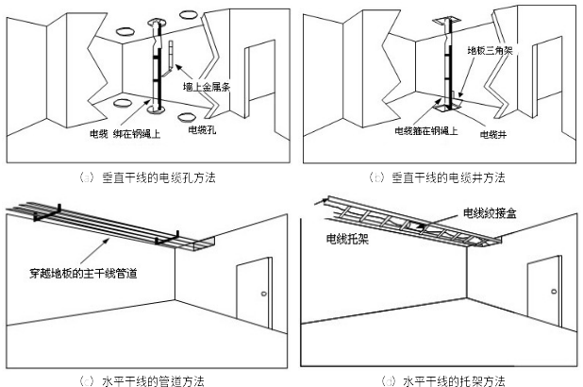
5 综合布线系统的设计
垂直干线子系统设计
  垂直干线路由的确定。
    从电信间到设备间的干线路由，通常有如下四种方法 ：垂直干线的电缆孔方法 、垂直干线的电缆井方法 、水平干线的金属管道方法 、水平干线的电缆托架方法 。
Page <number>

Slide 41
5 综合布线系统的设计
垂直干线子系统设计
  确定垂直干线子系统的通道规模。
    从所服务的可用楼层来确定干线通道和配线间的数目。如果在给定楼层所要服务的所有终端设备在配线间的75m范围之内，则采用单干线接线系统。凡不符合这一要求的，要采用双通道干线子系统，或者采用经分支电缆与楼层配线间相连的二级交接间 。
Page <number>

Slide 42
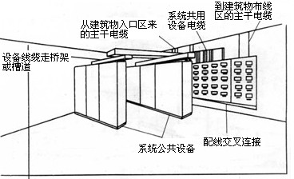
5 综合布线系统的设计
设备间子系统设计
  设备间是在每一座建筑物的适当地点设置进线设备，进行网络管理以及管理人员值班的场所。
  设备间子系统应由综合布线的建筑物配线设备（BD），电话、数据、计算机等各种主机设备及其保安配线设备等组成 。
Page <number>

Slide 43
5 综合布线系统的设计
设备间子系统设计
  设备间的位置。
    应尽量建在建筑物平面及其综合布线干线综合体的中间位置。
    应尽量靠近服务电梯，以便装运笨重设备
    应尽量避免设在建筑物的高层或地下室以及用水设备的下层。
    应尽量远离强振动源和强噪声源。
    应尽量避开强电磁场的干扰。
    应尽量远离有害气体源以及易腐蚀、易燃、易爆物。
Page <number>

Slide 44
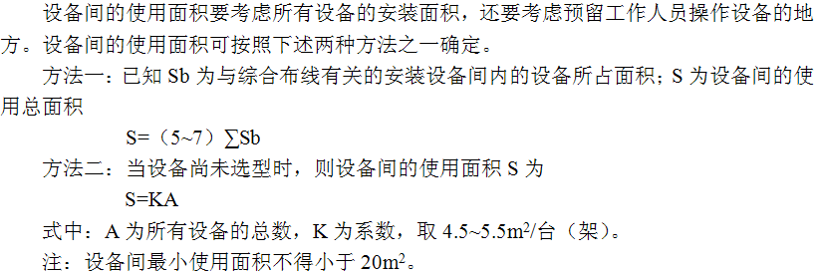
5 综合布线系统的设计
设备间子系统设计
  设备间的使用面积。
Page <number>

Slide 45
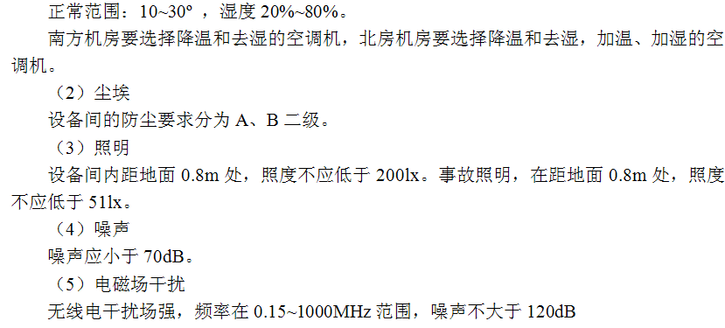
5 综合布线系统的设计
设备间子系统设计
  设备间的环境条件。
Page <number>

Slide 46
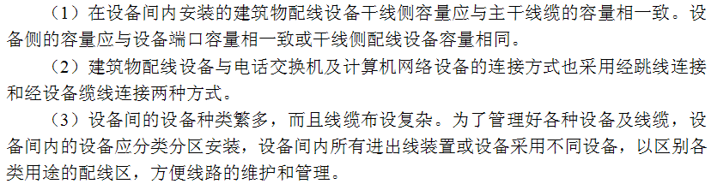
5 综合布线系统的设计
设备间子系统设计
  设备间的设备管理。
Page <number>

Slide 47
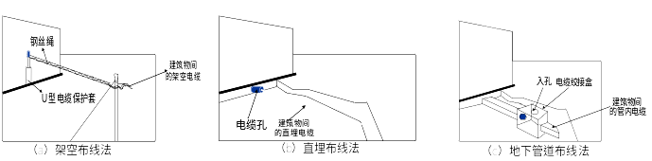
5 综合布线系统的设计
建筑群子系统设计
  建筑群子系统设计范围。
  建筑群子系统线缆类型。
  建筑群子系统布线方案。
Page <number>

Slide 48
6网络设备选型
  选择网络设备是根据网络结构、用户数量、采用的网络技术、要求的性能指标等选择满足网络需求的网络设备 。
  需要选择的设备包括核心交换机、汇聚交换机、接入交换机、路由器、防火墙、服务器等，同时包括必要的网络连接跳线 。
  设备的选择需要综合考虑，不仅要考虑满足用户网络的目前需求，还要考虑用户将来网络应用的发展需求，既能满足网络数据传输的需要，又不至于浪费用户的投入资金，同时，还要从产品的品牌、性能、质量、价格、服务等方面，选择性价比高、售后服务较好的产品 。
  选择设备是网络设计的最后一个环节，需要完成一张设备材料清单和报价 。
Page <number>

Slide 49
6网络设备选型
了解网络产品的方法
  了解网络产品的功能：网络工程技术人员应当了解各种网络产品，熟悉产品的型号、性能、报价和应用，以便在网络工程设计中选择性价比较高的产品。
  了解设备的报价 ：厂商除非通过网站直销，一般不会在网站上提供产品价格。厂商通过产品代理商、经销商等方式销售产品，产品的准确报价需要资讯销售商的销售代表 。
Page <number>

Slide 50
6网络设备选型
选择产品厂商
  为了更好地位用户选择网络设备产品厂商，设计者应该熟悉各种网络设备的基本原理，连接最新网络技术、并能够将不同厂商的产品进行比较，丰富自己的产品知识 。
  选择设备厂商的关键因素是产品的性能、价格、服务，选择哪个厂商的产品很大程度上取决于设计者的经验。
  另一个好的方法是需求厂商帮助，包括技术支持和产品支持。
  一般来说，国际上的知名品牌厂商，如Cisco等，其产品的质量、性能和服务等都比较好，但是价格相对较贵，如果资金宽裕，选择这类厂商为佳。
Page <number>

Slide 51
6网络设备选型
选择产品型号
  产品型号是厂商标识某种分类的产品名称形式，用来区分不同的产品。
  最具代表性的是思科产品型号，其它很多厂商的产品型号参考思科的产品型号设定，这样便于用户识别和选择，但要注意，不同厂商的相同型号的产品，性能可能不同 。
  由于网络设备的种类和型号繁多，并且每个型号产品的具体技术参数也很多，很难详细说明如何具体选择 。
Page <number>

Slide 52
6网络设备选型
交换机的选择
  网络交换机是高性能网络设计中考虑最多的物理设备，不仅在于其重要地位，还在于其种类繁多，性能各异。
  高档的多层交换机具有网络管理和路由功能，完成复杂的局域网寻址工作 。
  低档的交换机不过是端口独立，具有高速交换能力的集线器而已 。
Page <number>

Slide 53
6网络设备选型
交换机的选择
  交换机产品的种类。
    根据交换机使用的网络传输介质及传输速度分类
    根据交换机应用的网络层次进行分类
    根据OSI的分层结构分类
  交换机的重要性能指标 。
    端口类型
    MAC地址表
    包转发速率
    背板带宽
  交换机性能比较
Page <number>

Slide 54
6网络设备选型
交换机的选择
  交换机产品的选择：由于需求不同，交换机产品的选择也有很大的差异。基本选择原则是满足功能和价位需求 。
    功能需求。这些功能需求包括端口数量、端口带宽、背板带宽以及可网管、VLAN、堆叠等。
    扩展功能和先进性不必要求过高，避免浪费投资成本，但仍想要满足未来三年能够预测的需求 。
    价位。如果能满足功能需要的产品很多，合理的价位选择将是决定能否成功销售的必要条件，首先应该考虑用户接受的能力 。
    品牌。尽量选择服务好、质量可靠的品牌产品。并且选择同一厂商的产品。
Page <number>

Slide 55
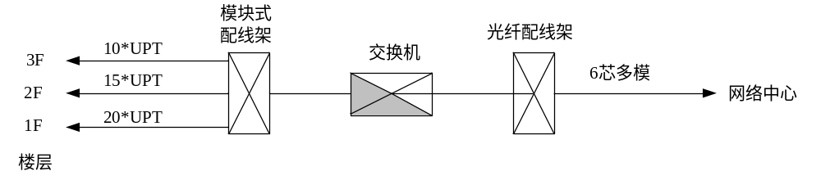
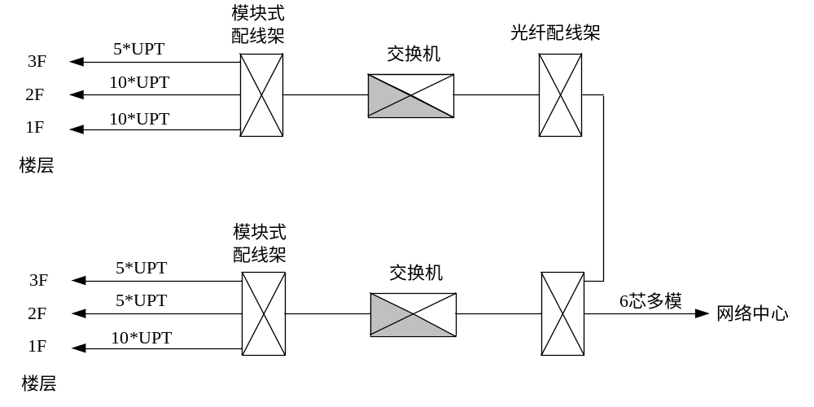
6网络设备选型
确认网络布线系统结构
  选择交换机不仅需要参照网络拓扑结构图，还需要参照网络布线系统图，这样才能准确地计算出交换机的数量和需要配置的端口数量 。
Page <number>

Slide 56
6网络设备选型
接入层设备的选择
  端口数量 。
  支持网络管理。
  支持VLAN。
  支持堆叠。
  千兆上联。
Page <number>

Slide 57
6网络设备选型
汇聚层设备的选择
  大型网络需要设计汇聚层。局域网的汇聚层设备是指接入交换机与核心交换机之间的汇聚交换机 。
  汇聚交换机的接入端口用于连接接入交换机，需要提供千兆的光纤或铜缆端口，端口数量通过接入交换机的上行线路确定 。
  汇聚交换机上行连接到核心交换机，需要提供千兆以上端口，最好是万兆端口 。
  汇聚交换机也需要适当考虑网络可扩展性问题 。
Page <number>

Slide 58
6网络设备选型
核心层设备的选择
  端口数量 。
  交换能力 。
  扩展能力 。
  确定设备型号和配置模块 。
Page <number>

Slide 59
7综合布线工程设计文档编制
方案内容
  综合布线的设计文档主要由设计方案和施工图纸两部分组成 。
  设计方案是设计人员经过与用户多次反复协商得到的深入设计材料，它体现了用户单位的需求及设计人员的详细设计思路 。
  设计方案主要包括用户需求分析、设计标准与依据、产品选型、各子系统的详细设计、施工组织、工程验收与测试、系统报价清单等内容。施工图纸主要包括系统图和平面图两部分 。
Page <number>

Slide 60
7综合布线工程设计文档编制
方案编写方法
  网络设计方案是给用户及专家评委看的，应注重公司形象及技术人员能力的体现 。
  使用微软的Word编写，注意内容的完整、美观、无错别字，装订也要尽量精美，以便给用户留下好印象 。
  编写方案也是网络工程师的一种基本能力，要求设计者有一定的写作能力 。
  初学者应注意收集各种类型的设计方案。
Page <number>

Slide 61
7 综合布线工程设计文档编制
方案格式说明
  封面 。
  目录 。
  引言 。
  设计方案（用户需求分析、总体设计 、产品选型 、详细方案设计 、施工组织、工程测试与验收、售后服务承诺工、程设备清单及报价 ） 。
  施工图纸（系统图 、平面图 ）。
Page <number>

Slide 62
8 网络工程预算
预算本身就是对企业未来经营中可能出现的各种状况、结果等因素的充分的预计，是控制企业经营活动的依据，是保证实现企业目标的重要手段。
网络工程预算是通过货币形式来评价和反映网络工程的经济效果的，是建设单位进行计算机网络工程项目投资、工程拨款、甲乙双方结算的主要依据 。
是银行贷款的依据；是加强企业管理实行经济核算、考核工程成本、编制施工计划的依据；也是工程招投标报价和确定工程造价的主要据。
Page <number>

Slide 63
8 网络工程预算
预算方式 。
  由于网络布线的内容涉及计算机与建筑两个行业，网络布线的预算也有两种不同的预算方式：IT行业的预算方式和建筑行业的预算方式 。
  IT行业的预算一般由材料费、施工费、设计费、测试费、税金等组成 。
  建筑行业的预算是按国家的建筑预算定额标准来核算的，一般由材料费、人工费、直接费、企业管理费、利润税金、工程造价和设计费等组成 。
Page <number>

